Slide 1
MBT-303 özel öğretim yöntemleri-ı
Hafta 7: BT Öğretim Yöntemleri-2: İşletim Sistemi ve Uygulama Yazılımı Öğretimi

Slide 2
İşletim Sistemi ve Uygulama Yazılımı Öğretimi
İşletim Sistemi ve Uygulama Yazılımı Öğretimi BT Derslerinin Bir Parçasıdır.
Örneğin; Windows, Mac OS, Linux ya da Pardus işletim sistemi ve MS Office Programları gibi (Kelime İşlemci Programı, Elektronik Tablolama Programı, Sunum Programı, vb.)

Slide 3
İşletim Sistemi ve Uygulama Yazılımı Öğretimi
İşletim Sistemi öğretiminde temel amaç; yazılımın ana mimarisini, nesne ve işlevlerini, ayrıca bilgisayarın tüm donanım parçalarının yönetilebilmesini öğretmektir.

Slide 4
İşletim Sistemi ve Uygulama Yazılımı Öğretimi
İşletim sistemi yazılımlarının öğretiminde sıklıkla kullanılan yöntemler şöyledir:
Gösterip-Yaptırma
Görev-Temelli (Etkinlik temelli ) Öğretim
Rol Modelleme
Video ile Öğretim

Slide 5
İşletim Sistemi ve Uygulama Yazılımı Öğretimi
MS Office Programlarının öğretiminde temel amaç; uygulama yazılımının temel mimarisini, dosya, klasör, menü, komut vb. gibi yönetilmesi için gerekli tüm işlemlerin nerelerden ve nasıl yapılabileceğinin öğretilmesidir.

Slide 6
İşletim Sistemi ve Uygulama Yazılımı Öğretimi
Uygulama yazılımlarının öğretiminde sıklıkla kullanılan yöntemler şöyledir:
Gösterip-Yaptırma
Görev-Temelli (Etkinlik temelli ) Öğretim
Video ile Öğretim
Rol Modelleme
Çalışma Yaprakları

Slide 7
İşletim Sistemi ve Uygulama Yazılımı Öğretimi
Görev-temelli (etkinlik) yaklaşımda öğretmenler genellikle dersin öğretim programındaki bir ya da birbiriyle ilişkili birkaç kazanımdaki bilgi ve becerileri öğrencilere kazandırmaya yardımcı öğrenme etkinlikleri tasarlarlar.

Slide 8
İşletim Sistemi ve Uygulama Yazılımı Öğretimi
Etkinlik, öğrencilere kendilerinden yapılması istenen görevi açıkça belirtmeli, gerekirse izlenecek adımları da sunmalıdır.

Slide 9
Programlama ve Kodlama Öğretimi BT Derslerinin Bir Parçası Olmuştur.

Slide 10
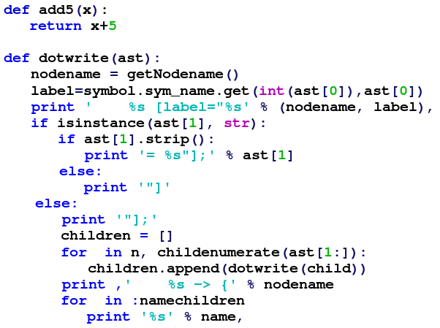
İfade-Yönelimli Yaklaşım (Statement-oriented)
Bu yaklaşımda programlama öğretimi bir programlama dili öğretimi olarak düşünülür ve bu dil de ifadelerin dizildiği bir yapı olarak algılanır.
Öğretimde benimsenen yaklaşım her bir ifade dizisini belirli bir sıra ile öğretmektir.

Slide 11
Araç Olarak Kullanma Yaklaşımı (Using as a tool)
Programlama ya da veri tabanı yönetimi öğretiminde programlama dilini bir araç olarak kullanmayı temel alan yaklaşımdır.

Slide 12
Yazılım Teknolojisi Yönelimli Yaklaşım (Software technology-oriented)
Bu yaklaşımda bir programlama dili öğretiminde yazılım geliştirime teknolojisi ve yöntemi benimsenir.
Yazılım geliştirmede kullanılan pek çok yöntem vardır. Bunlardan biri; şelale (waterfall) modelidir

Slide 13
Bir diğer yöntem ise V-Modelidir;

Slide 14
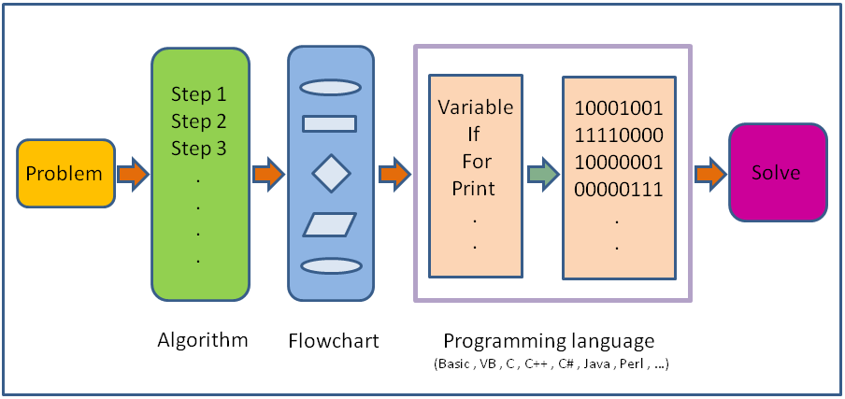
Görev-Yönelimli Yaklaşım (Task type-oriented)
Bu yaklaşımda da yeni bir programlama dili öğretiminde temel hareket noktası bir sorunu çözmek için gerekli programlama dili bilgisini kazandırmaktır.

Slide 15
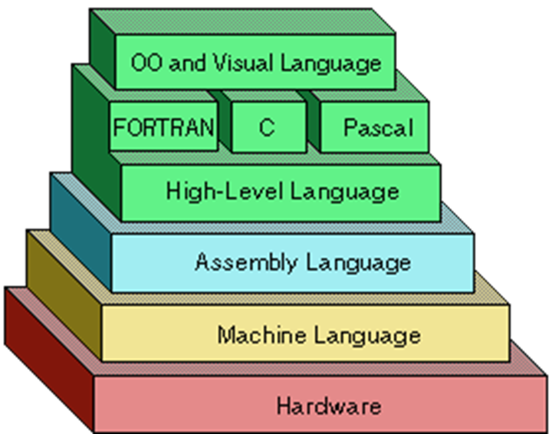
Dil-Yönelimli Yaklaşım (Language-oriented)
Bu yaklaşımda bir programlama dili öğretimi dil öğretimi mantığı temelinde dilin bileşenleri ve sıralaması dizgesiyle öğretilmektedir

Slide 16
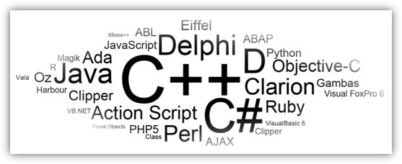
Eylem-Yönelimli Yaklaşım (Action-oriented)
Bu yaklaşımda yeni öğretilecek programlama dilinin kodları daha önceden öğrenilmiş bir dilinkiyle ilişkilendirilerek öğretilir.

Slide 17
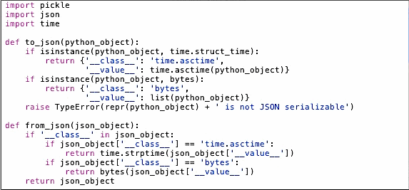
Örnek-Göreve Dayalı Yaklaşım (Sample task-based)
Bu yaklaşımda bir programlama dili örnek bir görevin analizi ile öğretilir.

Slide 18
Kaynakça
İlköğretim Bilişim Teknolojileri Öğretmen Kılavuz Kitabı, (2007). MEB.
Bilişim Teknolojileri ve Yazılım Dersi Kitabı, Bener Cordan Ortaokulu, 2017-2018, Trabzon.
http://img.eba.gov.tr/502/4b3/3d0/b24/1ff/fe4/a4f/836/0d0/c89/63c/e26/368/f2a/001/5024b33d0b241fffe4a4f8360d0c8963ce26368f2a001.pdf
Papp-Varga, Z., Szlávi, P., & Zsakó, L. (2008). ICT teaching methods–Programming languages. In Annales Mathematicae et Informaticae (Vol. 35, No. 1, pp. 163-172).

